Slide 1
Vocabulario
Lección 3- verbos

Slide 2
abrir

Slide 3
aprender (a + inf.)

Slide 4
asistir (a)
to attend

Slide 5
beber

Slide 6
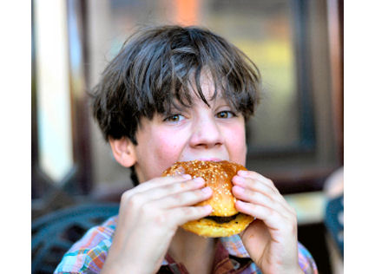
comer

Slide 7
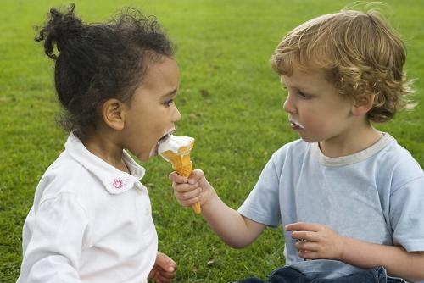
compartir

Slide 8
comprender

Slide 9
correr

Slide 10
creer (en)

Slide 11
deber (+ inf.)
to ought

Slide 12
decidir (+ inf.)

Slide 13
describir
to describe

Slide 14
escribir

Slide 15
leer

Slide 16
recibir

Slide 17
tener
to have

Slide 18
venir

Slide 19
vivir

